Slide 1
Unidad 2.
Introducción a PHP. Tipos de datos, variables…

Slide 2
Tipos
Los tipos básicos son:
Entero: número entero con signo
Flotante: número decimal con signo
Booleano: vale true o false
Cadena de caracteres: cadena de caracteres delimitada por comillas simples o dobles.
Existen otros más complejos que iremos viendo:
Arrays
Objetos
Recursos
....

Slide 3
Tipos
Podemos consultar el tipo de una variable con gettype().
Y hacer casting para cambiar el tipo:
$foo = 10; // $foo es un integer
$str = "$foo"; // $str es un string
$fst = (string) $foo; // $fst es también un string
Casting o forzados permitidos
(int), (integer) - forzado a integer
(bool), (boolean) - forzado a boolean
(float), (double), (real) - forzado a float
(string) - forzado a string
(array) - forzado a array
(object) - forzado a object
(unset) - forzado a NULL (PHP 5)

Slide 4
Variables
Las variables deben comenzar por dolar: $miVariable
No necesitan ser declaradas, basta inicializarlas.
No tienen un tipo fijo.
Deben seguir notación de estilo $camelCase;
Podemos consultar si una variable está definida y su tipo de dato:
isset($variable) //true si existe
empty($variable) //true si no existe o su valor es 0 o ""
El ámbito de las variables es:
Global si está fuera de una función o una clase
Local dentro de funciones
Podemos definir variables estáticas dentro de las funciones. Su valor no cambia entre invocaciones.

Slide 5
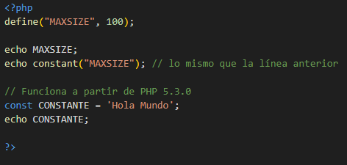
Constantes
Las constantes se crear usarndo define o const
El estándar dice que deben ser en mayúsculas:

Slide 6
Operadores
Los operadores lógicos y matemáticos son casi ideńticos a C o Java.
Destacar:
Concatenación de cadenas ..
Asignación y concatenacion .=, similar a +=.

Slide 7
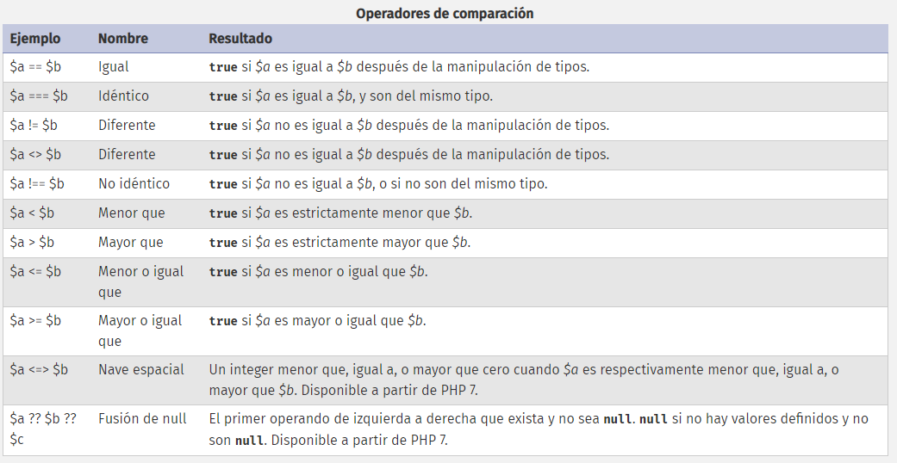
Operadores de comparación

Slide 8
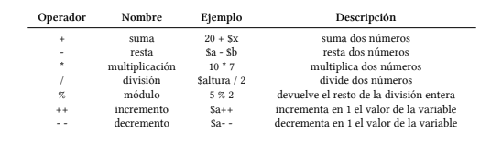
Operadores aritméticos

Slide 9
Tarea 1.
Realizar relación 1 de ejercicios.

